Slide 1
Der PID Regler

Slide 2
Geschichte der Regelungstechnik
Bereits in der Antike haben sich Menschen mit Regelungstechnik beschäftigt.

Slide 3
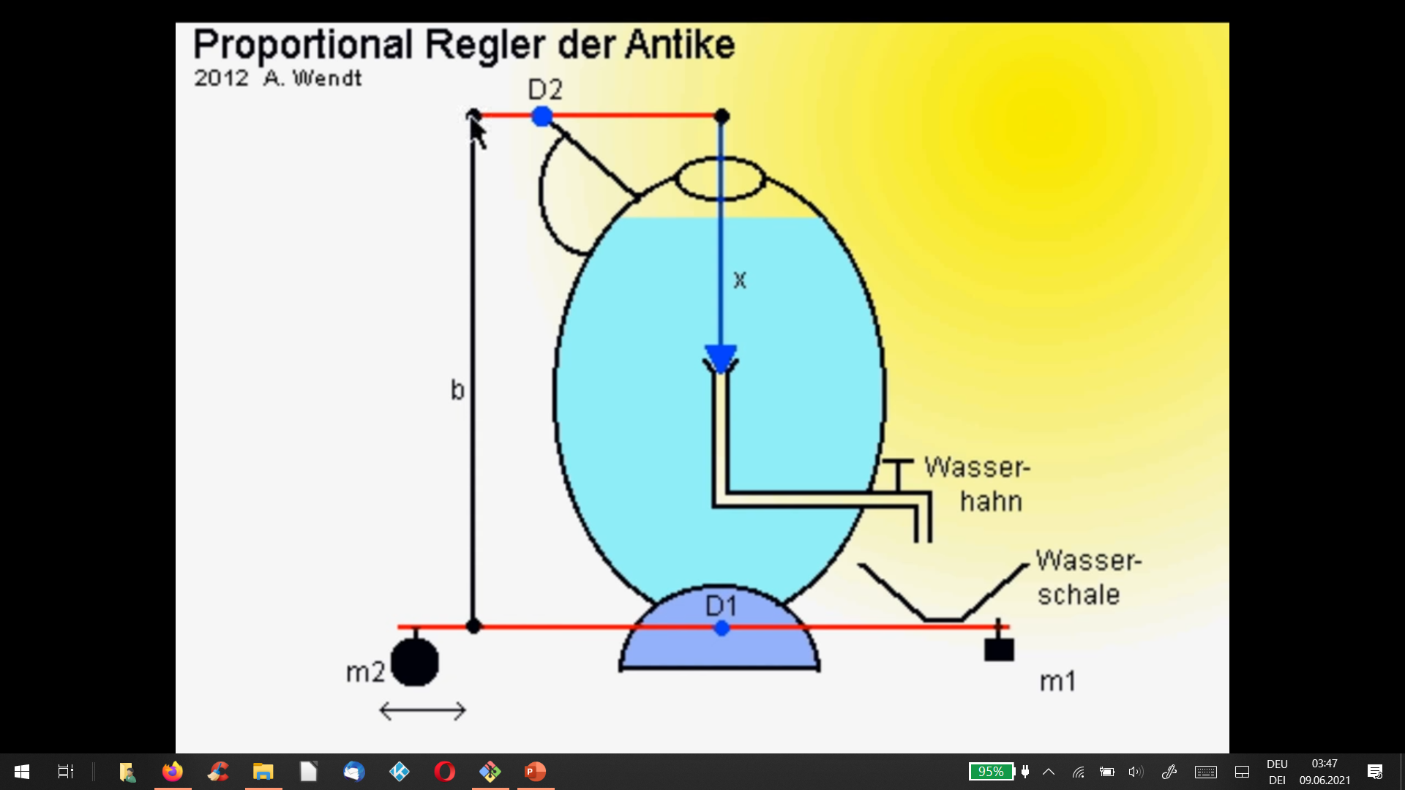
Geschichte der Regelungstechnik
Bereits in der Antike haben sich Menschen mit Regelungstechnik beschäftigt.

Slide 4
Geschichte der Regelungstechnik
Moderne Regelungstechnik begann mit der industriellen Revolution
Durch mechanische Bauteile konnten komplexere Regelsysteme entworfen werden
Größter Fortschritt durch Entwicklung der Elektronik und letzten Endes Rechentechnik

Slide 5
Geschichte der Regelungstechnik
1788 James Watt: Fliehkraftregler (Zentrifugalregulator) zur Drehzahlregelung von Dampfmaschinen.
1868 James Clerk Maxwell: Theoretische Analyse des Fliehkraftreglers.
1911 Elmer Ambrose Sperry: Reale PID-Regler.
1922 Nicolas Minorsky: Herleitung der korrekten mathematischen Formulierung des PID-Reglers.^{[1]}
1935 Elektrischer Verstärker.
1942 Ziegler / Nichols: Einstellregeln für P-, PI-; PD-, PID-Regler.
1945 Bode: Frequenzganganalyse
1960 Rudolf Kalman: Kalman-Filter, Zustandsraum, Zustandsregler und Zustandsbeobachter.
1965 Lotfi Zadeh: Fuzzy-Set-Theorie als Grundlage für spätere Fuzzy-Regler.
1974 Günther Schmidt: Universalregler auf Mikroprozessor-Basis (Digitalregler), mit H. Birk.

Slide 6
Grundlagen: Regelungstechnik
Ziel ist, eine physikalische oder chemische Größe auf einen vorgegebenen Wert zu ändern
Beispiele:
Auto → Geschwindigkeit (Tempomat)
Auto → Abstand
Kühlschrank → Temperatur
Ampelschaltun → Verkehrsfluss
Blutzuckerhaushalt

Slide 7
Grundlagen: Begriffe
Regelgröße (Istwert) → Bezeichnet den meistens von einem Sensor gemessenen realen Wert.
Führungsgröße (Sollwert) → Bezeichnet den Wert dem sich der Istwert annähern soll

Slide 8
Grundlagen: Begriffe
Regelgröße (Istwert) → Bezeichnet den meistens von einem Sensor gemessenen realen Wert.
Führungsgröße (Sollwert) → Bezeichnet den Wert dem sich der Istwert annähern soll
Sollwert – Istwert → Regelabweichung
Einsetzen der Regelabweichung in Funktion ergibt die Stellgröße (Gegenmaßnahme um gewünschten Wert wieder herzustellen

Slide 9
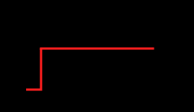

Der P-Regler
Regelabweichung wird mit Gewichtungsfaktor kP multipliziert
Regler ergibt eine lineare (proportionale) Zuordnung von Regelabweichung zur Stellgröße
Problem ist eine bleibende Regelabweichung
$y\left(t\right)=k_{P}∗e(t)$)

Slide 10
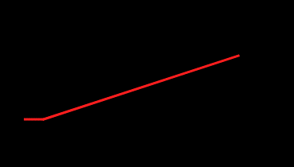

I-Regler
Regelabweichung wird über die Zeit aufaddiert und mit dem Gewichtungsfaktor kI multipliziert.
Je länger eine Abweichung besteht, desto stärker wird entgegen geregelt
I Regler ist verhältnismäßig langsam, eliminiert Regelabweichung aber vollständig
$$y\left(t\right)=k_{i}⋅\int_{0}^{t}{ⅇ^{t}ⅆt}$$

Slide 11
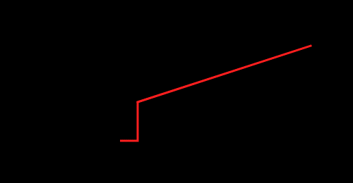
PI-Regler
Kombiniert die Vorteile von P und I Regler
Reagiert schnell und eliminiert Regelabweichung vollständig
Einzelne Regler können mit kP und kI gegeneinander gewichtet werden

Slide 12

D-Regler
Änderung von der vorhergehenden Abweichung zur aktuellen Abweichung wird mit dem Gewichtungsfaktor kD multipliziert
Schnelle Abweichungen lösen schnellen Gegenimpuls aus
Ist eigentlich kein Regler, da NUR auf Änderungen und nicht auf Abweichungen reagiert wird.
$$y\left(t\right)=k_{d}\frac{ⅇ\left(t\right)−ⅇ\left(t−1\right)}{Δt}$$

Slide 13
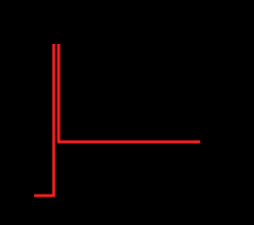
PD-Regler
Durch Kombination mit dem P-Regler wird der D-Anteil zu einem Regler
Reagiert sehr schnell auf Änderungen
Bleibende Regelabweichung vom P-Regler ist weiterhin vorhanden
Bei verrauschtem Sensorsignal kann das Rauschen verstärkt werden und Unruhe in dem System auslösen

Slide 14
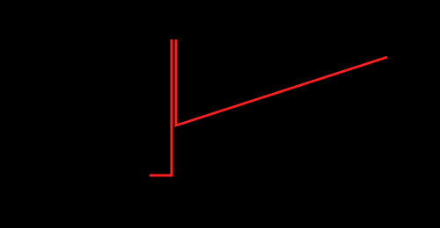
Der PID-Regler
Kombiniert die Vorteile der vorherigen Regler

Slide 15
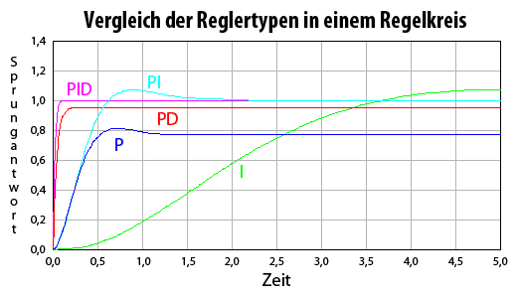
Vergleich der Regler

